Slide 1
도서관 웹 프로젝트
김형남

Slide 2
개요
목차1
목차2
목차3

Slide 3
사용언어&시스템
JAVA - spring-framework를 통해 model, interface, dao, service를 controller에 연동
spring-framework –
ApacheTomcat.8.0 - 서버
HTML5, CSS3 – 웹페이지 구축, 디자인
Javascript, jquery – 웹활성화, 클릭등의 이벤트를 통해 JAVA의 메서드와 연결
Jsp – jstl, el을 사용하여 제한된 자원을 유동적으로 사용
MY-SQL – 회원/게시판/게시글/댓글/도서/대여정보에 대한 CRUD구현

Slide 4
프로젝트
웹페이지 구조
login
header
joinmember
modifymember
aside
home
board
mainpage
boardview
boardwrite
boardmodify
footer

Slide 5
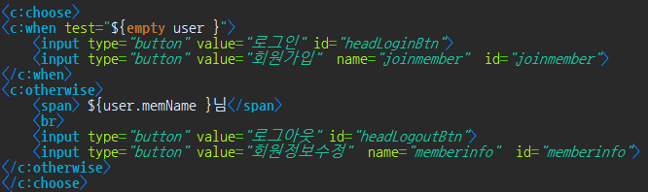

header
로그인 시 구성을 바꿈
header
modifymember
login
joinmember
Id/pw찾기
로그인

Slide 6
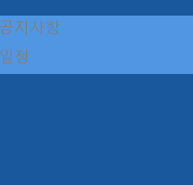
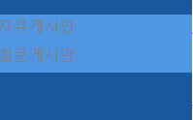

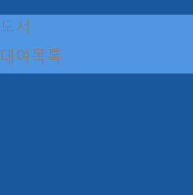
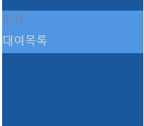
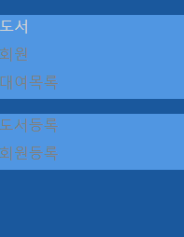
aside
들어가는 페이지에 따라 항목을 변경
도서페이지에서는 관리자권한에 따라 항목 제한
도서관정보
게시판
도움
도서-로그인x
도서-로그인(일반)
도서-로그인(관리자)

Slide 7
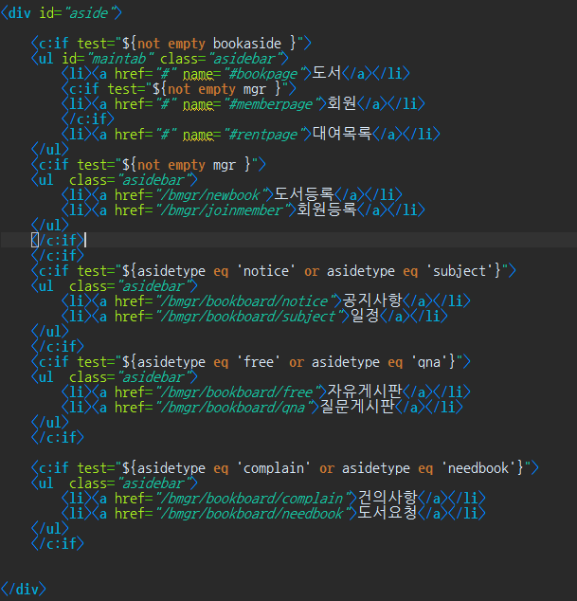
aside(코드)

Slide 8
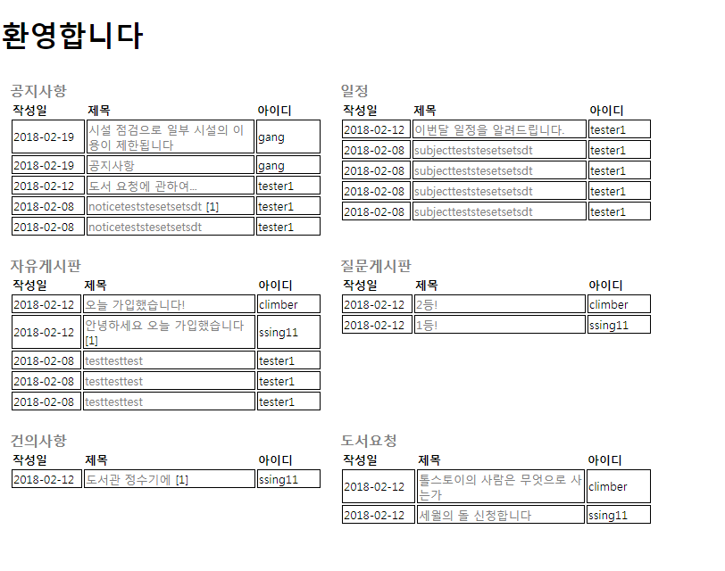
메인(home)
Aside없음
각 게시판의 최신글을 최대 5개까지 출력

Slide 9
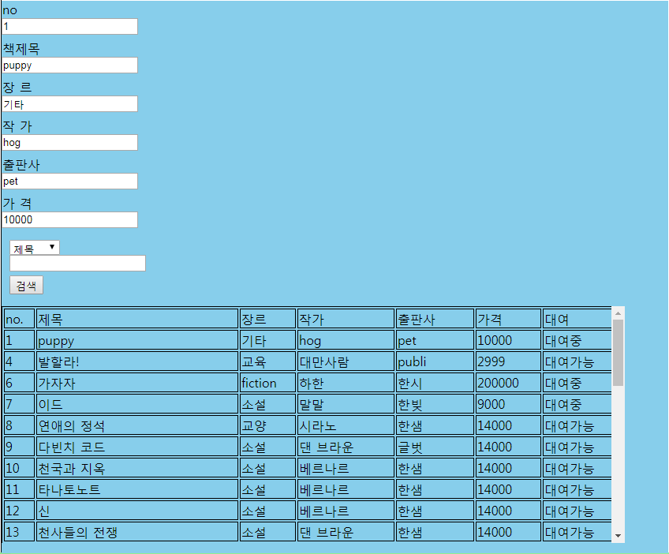


도서
도서관리, 회원관리, 대여관리페이지로 구성
회원관리/수정, 도서관리/수정 등의 기능은 관리자만 가능
로그인
로그인(관리자)

Slide 10
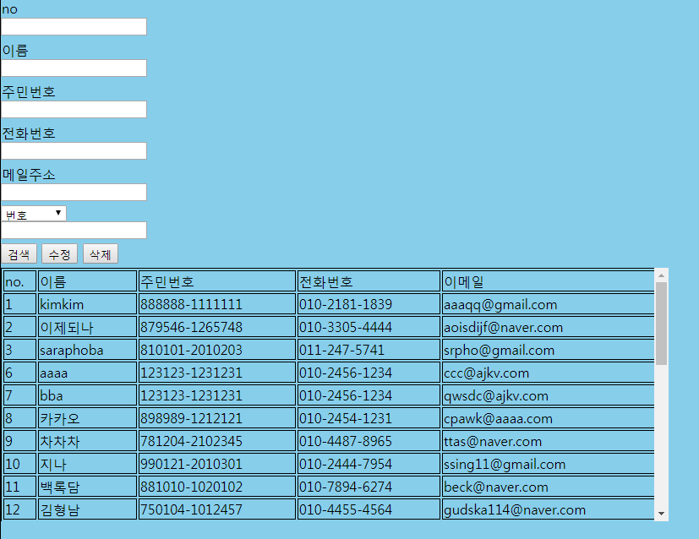
회원
회원탭은 관리자로그인 시에만 생성됨

Slide 11
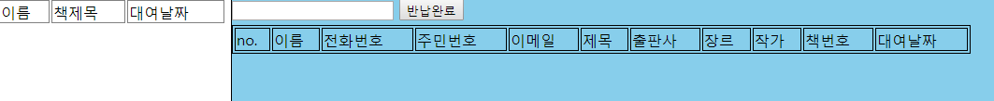
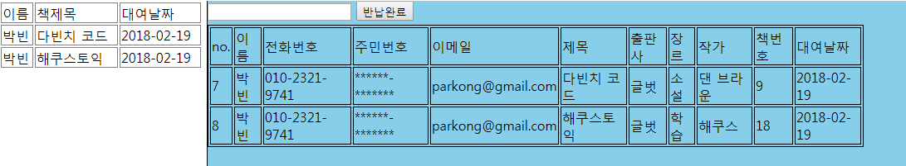
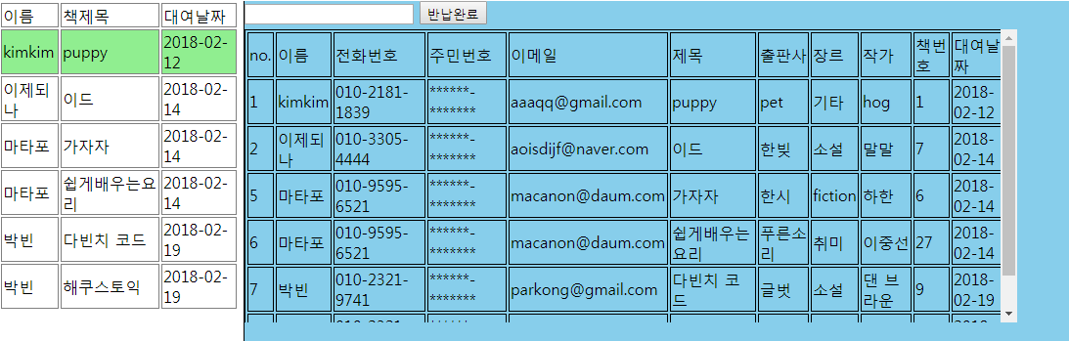
대여
대여는 로그인시에만 가능하며 대여중인 도서대여불가
대여목록은 간소화목록과 대여탭 2종류
관리자는 모든 대여목록을 조회할 수 있으며 권한없는 회원은 자신의 대여항목만 조회가능
로그인x
로그인(일반회원)
로그인(관리자)

Slide 12
게시판
board
boardview
boardwrite
boardmodify
Comment
insert
Comment
delete
Comment
modify

Slide 13
게시판
게시판의 boardcd에 따라 유동적 사용
공지사항, 일정, 자유, 질문, 요청, 건의사항 게시판
글작성시 로그인여부 확인(ajax)
글수정/삭제, 코멘트수정/삭제 시 본인이 쓴 글, 코멘트 만 삭제 가능(ajax)
관리자계정 로그인시 회원 글, 코멘트 수정삭제 가능

Slide 14
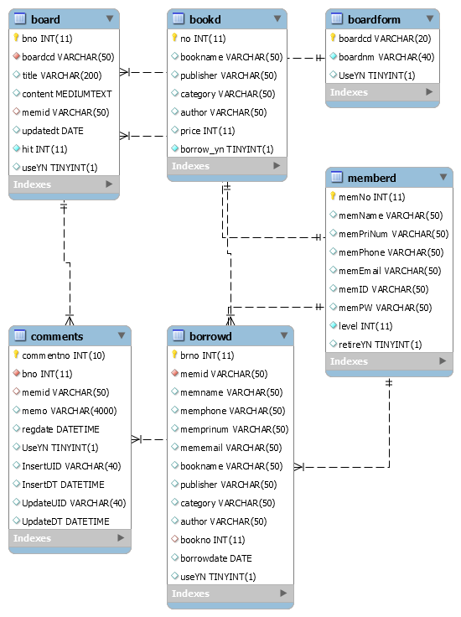
ERD

